Slide 1
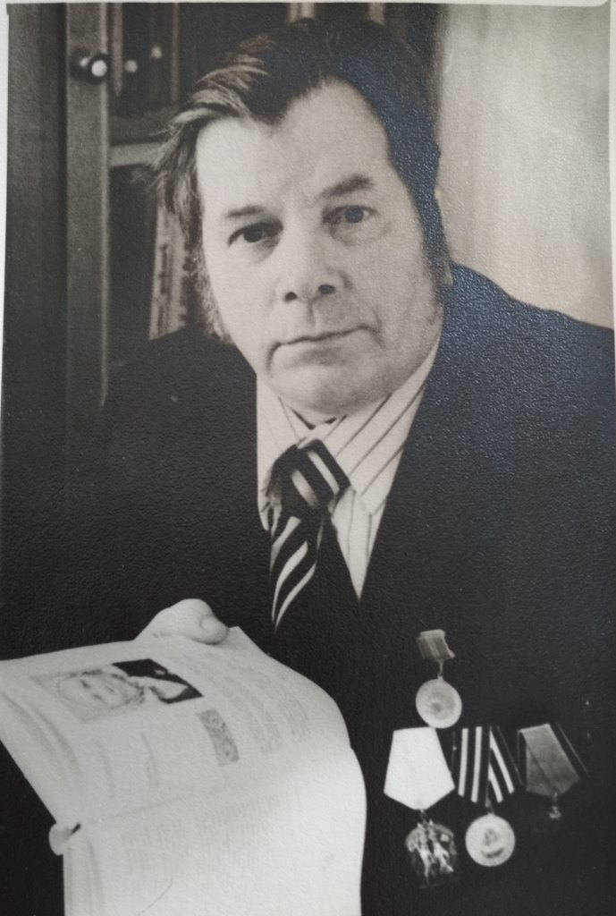
Уральские сказы как культурное наследие
Всероссийская научно-практическая конференция
«Образование как фактор развития культуры.
Музейный практикум»
Тема 2022 г: «Культурное наследие народов России»,
11 - 13 августа 2022 года, г. Торжок.

Slide 2
Кунгурская организация «Вольнодумье»
. Мы жили неплохо. А товарищи говорили: «У тебя отец-директор, ты жрёшь досыта, а мы голодом. Я читал много книг о партии «Народной воли».
Когда ездил весной с бригадой ТРАМА по лесосплаву в Ординском и Кунгурском районах, я видел, что на местах очень плохо живут крестьяне-татары. Я видел, что слова Ленина «Лучше меньше, да лучше» не выполняются.
Например, в Кунгуре очень быстро построили элеватор. Года не прошло – он развалился.».

Slide 3
Уважаемый товарищ Сталин!
«Вы коварный временщик.
Вы не знаете, как страдает русский народ. Например, на Урале, в Кунгурском районе народ весь истощён. Что ему 12-кг. Паёк – это мизерная подачка.
Крестьяне в 1931, 32 ели суррогат, в примешку хлеб с суррогатом, а иногда и голый суррогат из капустного листа, крапивы, дерева, коры и мякины. …
Вся власть фактически находится у Вас в руках, а поэтому Вы являетесь виновником страданий народа.
Так знайте, что народ не дремлет, и первомартовская история, как с Александром II, может повториться».

Slide 5
СКАЗ «Данилко – рваное Ухо»

Slide 6
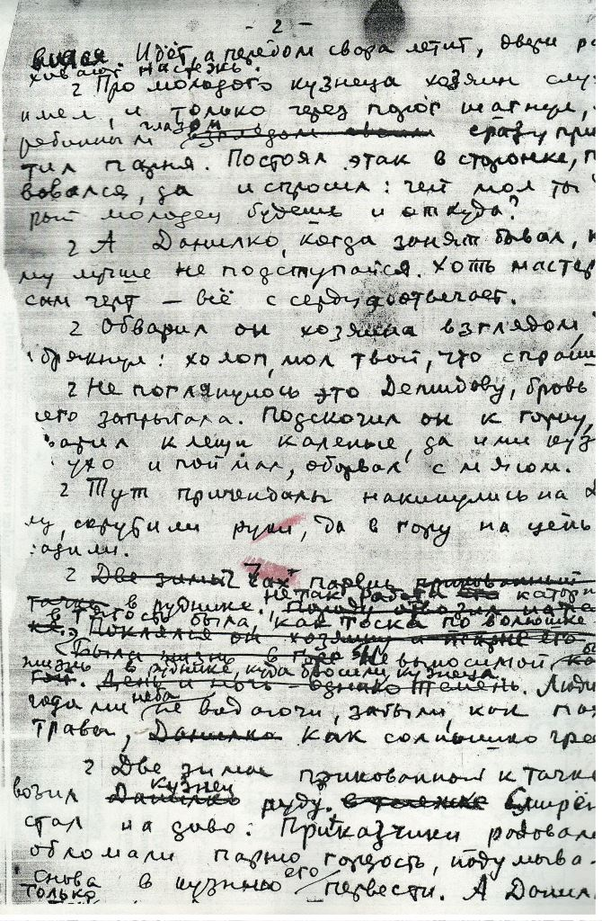
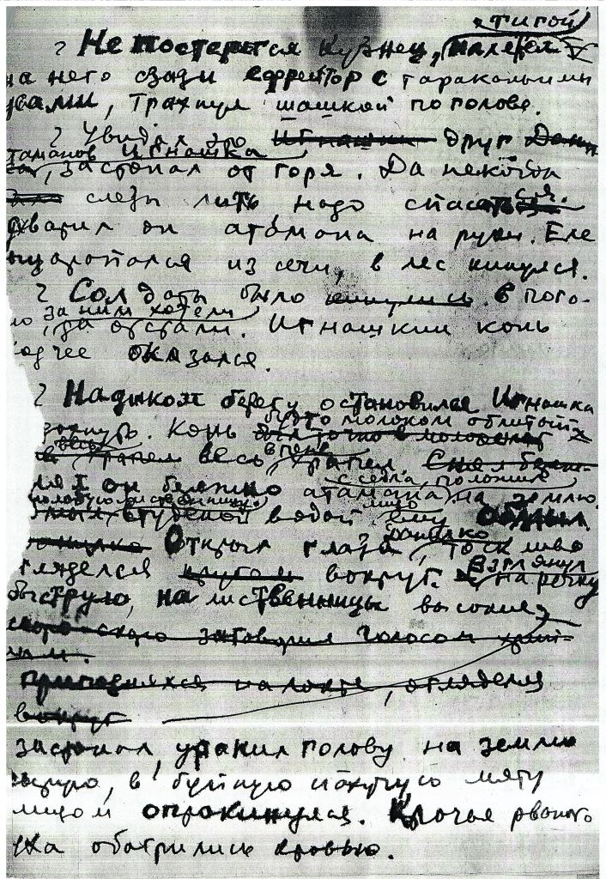

Slide 9
Данила Кондратьевич Зверев (1858—1938)
— специалист по добыче самоцветных и цветных камней, прообраз Данилы-мастера из бажовских «Сказов» похоронен на кладбище, которое находилось ранее на месте парка им. Блюхера.

Slide 11
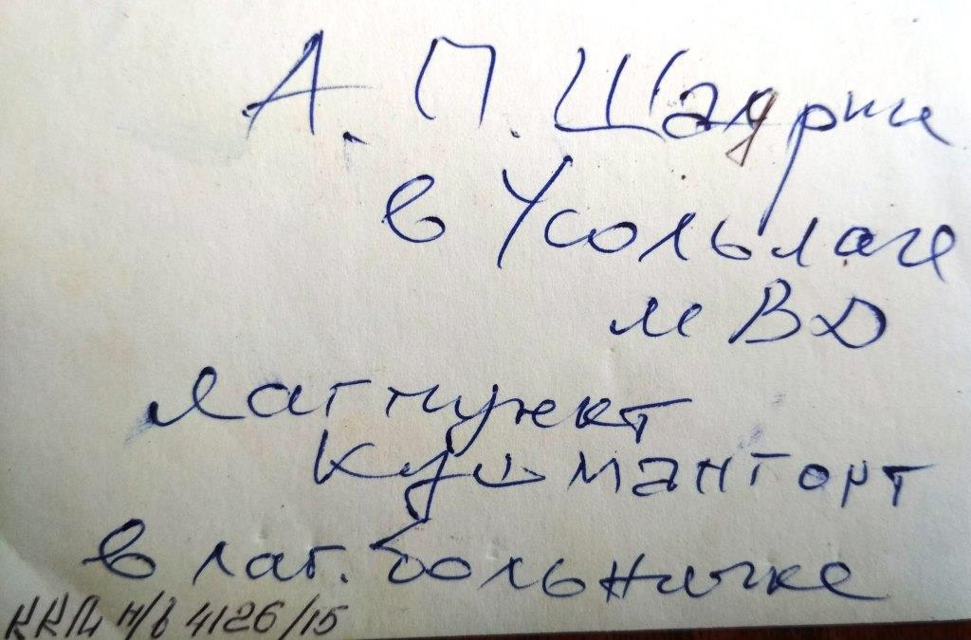

Slide 12
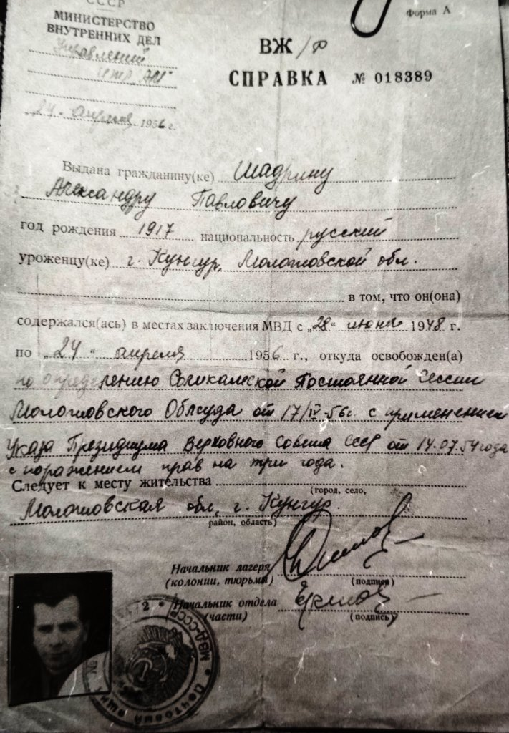
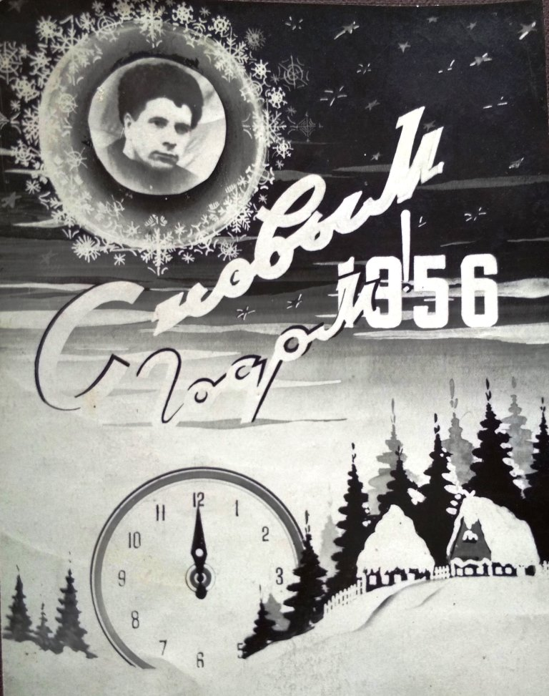

Slide 13
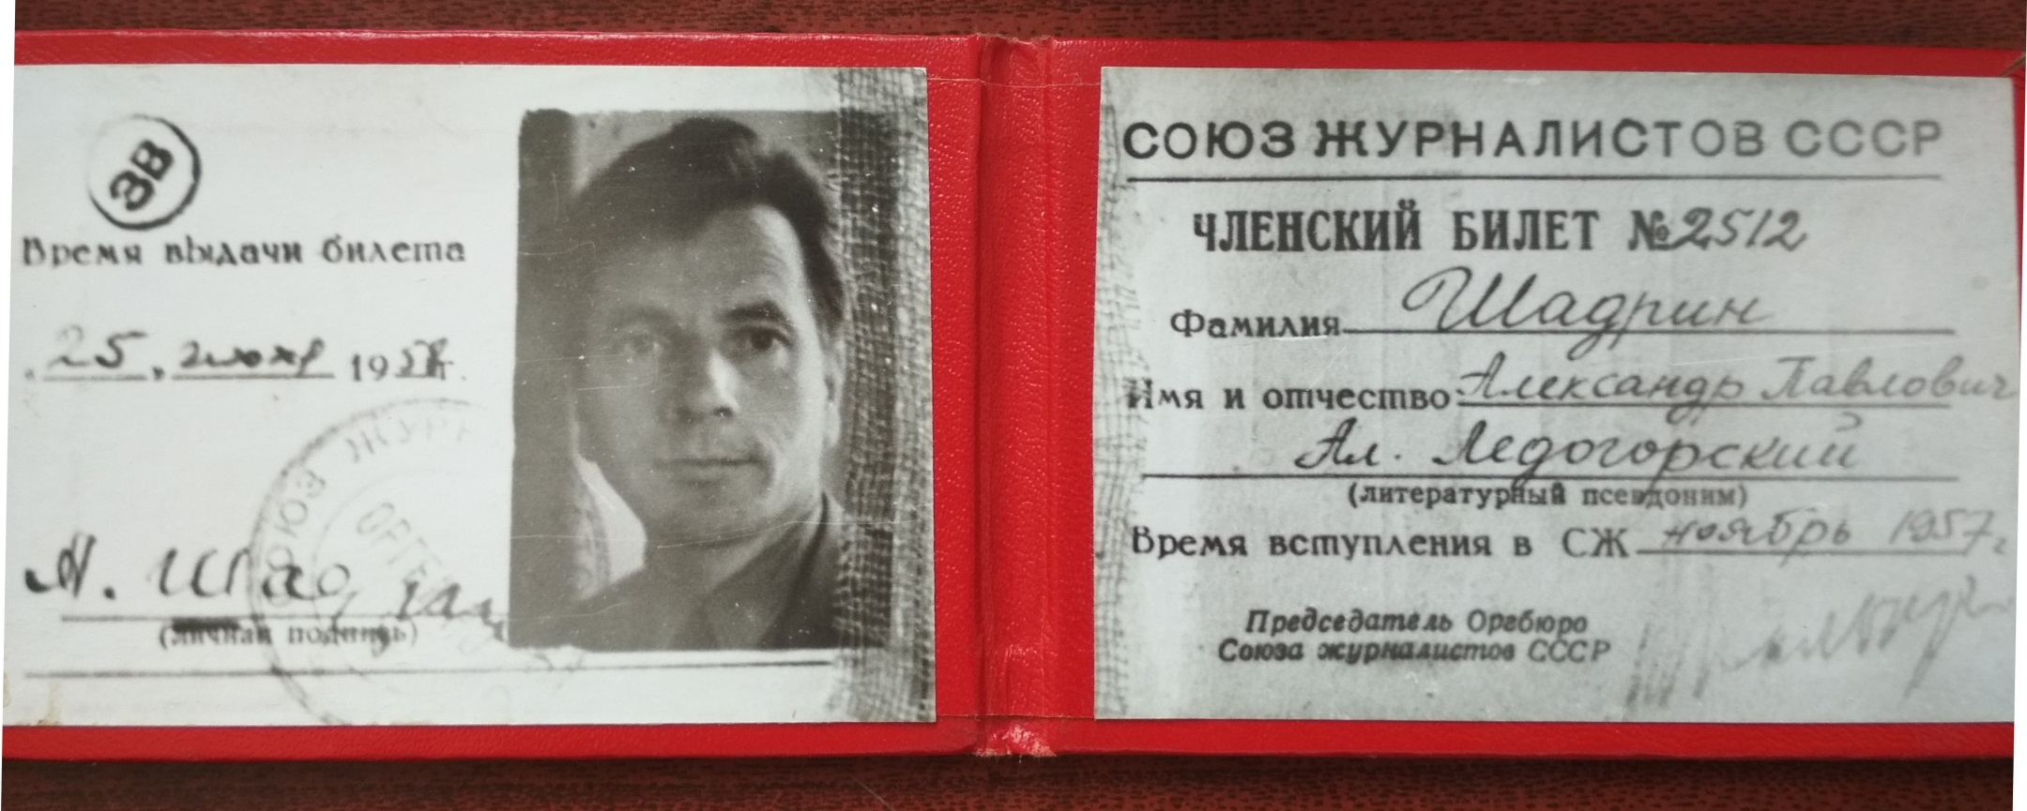

Slide 15
Александр Павлович Шадрин (1917-2005)
Апрель 1997 года. Фото: Раиф Абляшев

Slide 17
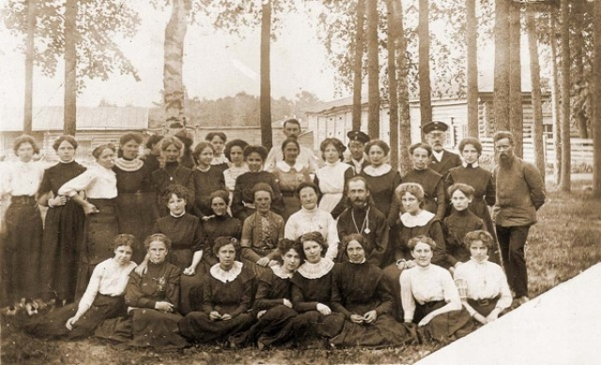
ПП. Бажов – преподаватель Духовной семинарии

Slide 18
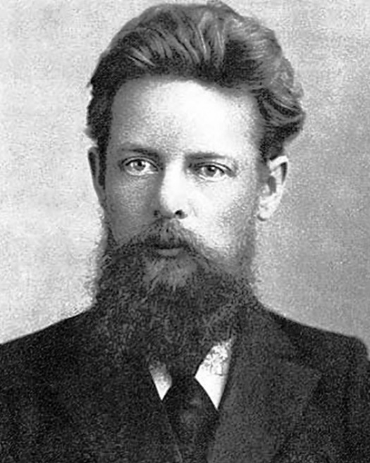
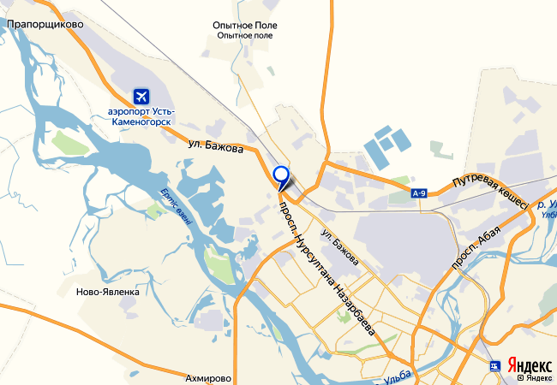

Slide 19
В Усть-Каменогорск Бажов (Бахеев) приехал в июле 1919 года с целью восстановления сил поредевших большевистских ячеек.
С документами страхового агента осуществлял связь между партизанскими соединениями «Красных горных орлов», готовил политинформации о положении на фронте и в стране, вручал партийные билеты тем, кому доверяли партийные ячейки.
Бажов объездил и обошел весь горный Алтай и прииртышские степи, рудники, аулы, хутора, казачьи станицы, выполняя под носом у колчаковцев подпольную работу, объединяя силы местного большевистского подполья с организациями массового партизанского движения в уезде.

Slide 20
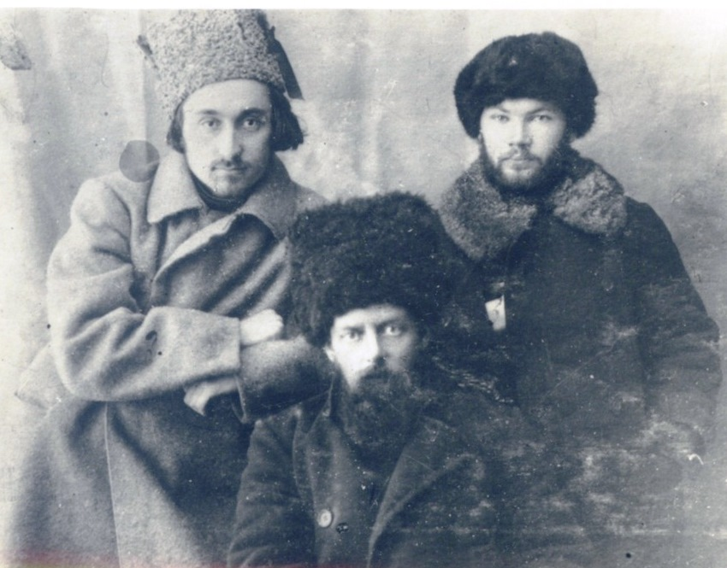
Во время Гражданской войны

Slide 21
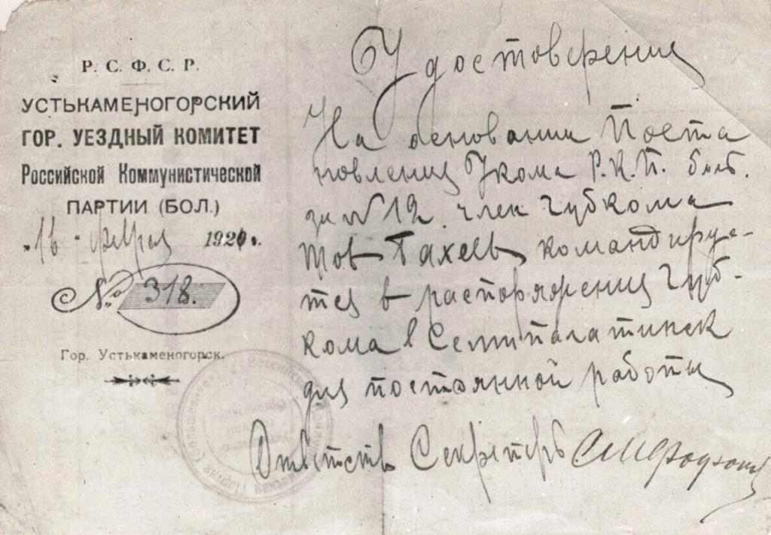
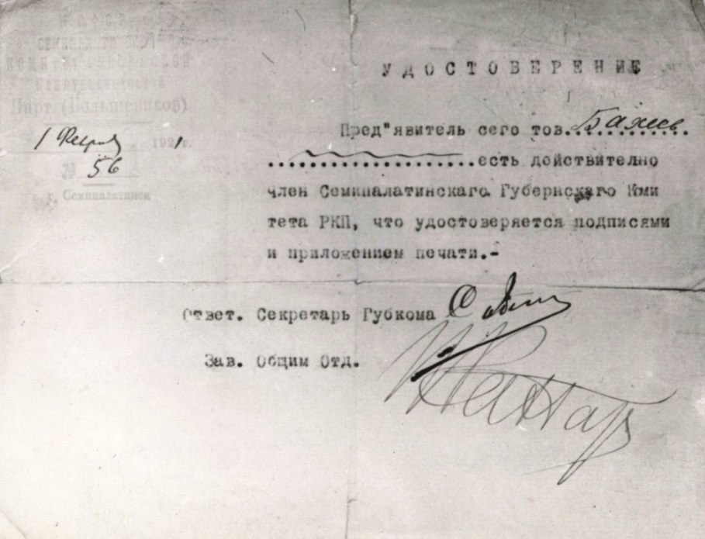
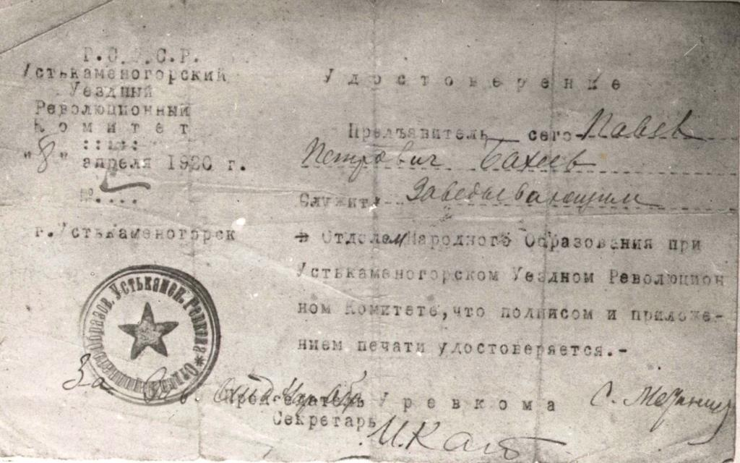
Ошибка писаря
стала для него бесценной:
вместо «Бажев»
тот написал «Бахеев»

Slide 22
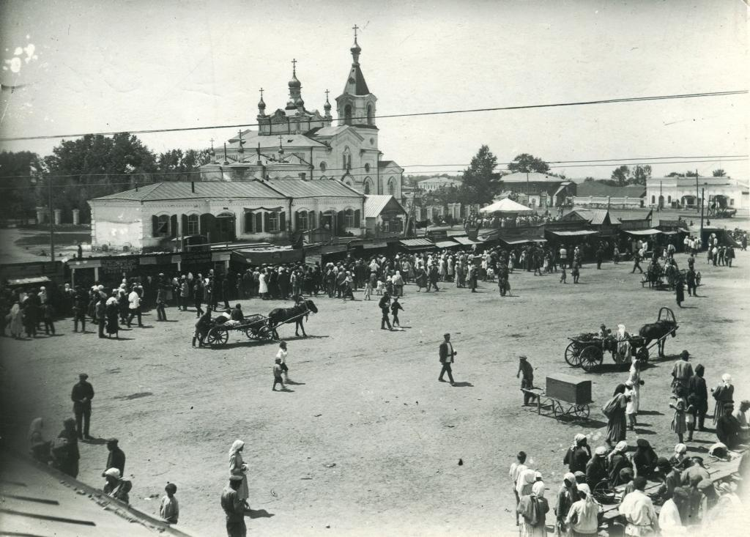
Базарная площадь в Усть-Каменогорске 1928 г

Slide 23
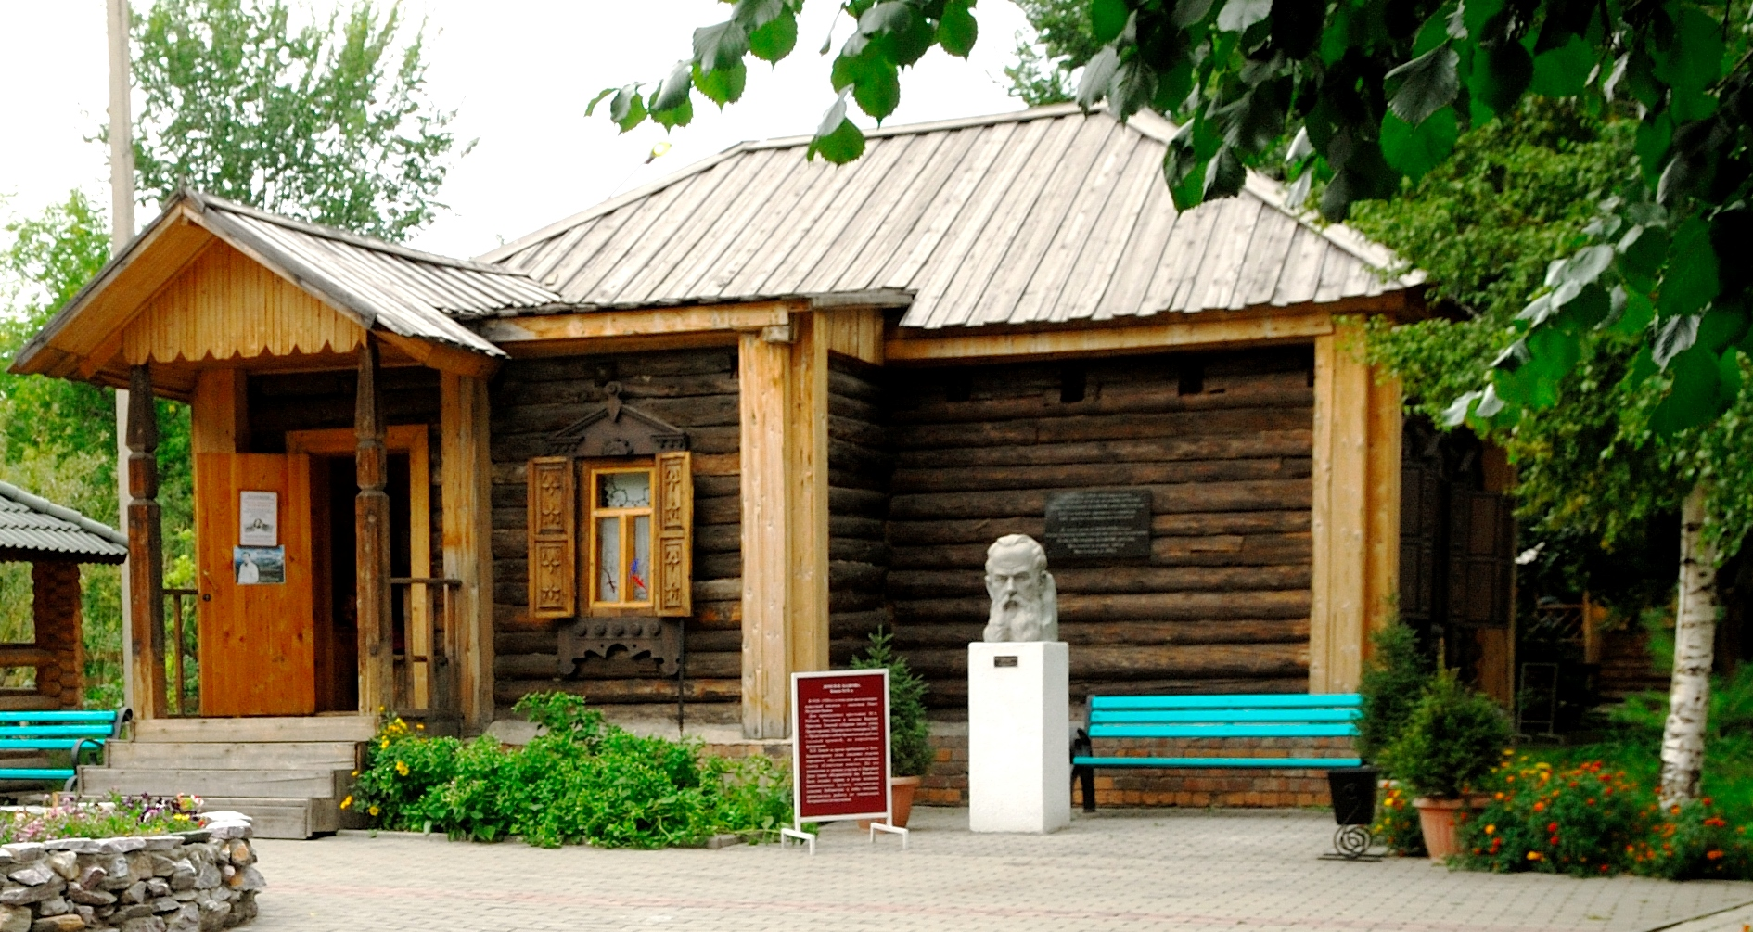
Музей П. Бажова в Усть-Каменогорске

Slide 24
